Slide 1
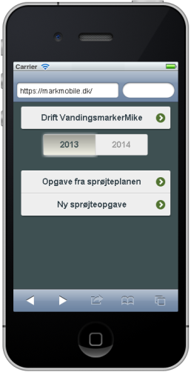
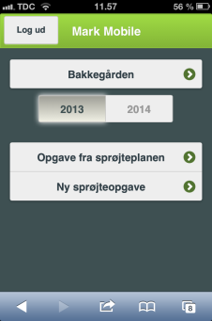
Værktøjer til registrering i markbruget
Jens Bligaard
Videncentret for Landbrug
Den Europæiske Union ved Den Europæiske Fond for Udvikling af Landdistrikter og Ministeriet for Fødevarer, Landbrug og Fiskeri har deltaget i finansieringen af projektet.

Slide 2
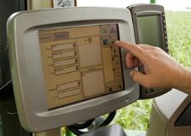
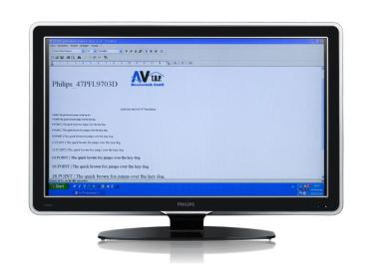
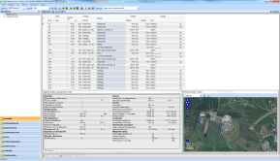
PlanteIT – produkter til registrering i planteavlen
Altid samme data overalt – 100% backup
”Ved skrivebordet”
DataManagement
Mark Online
Mark Mobile
LetFarm Connector

Slide 3
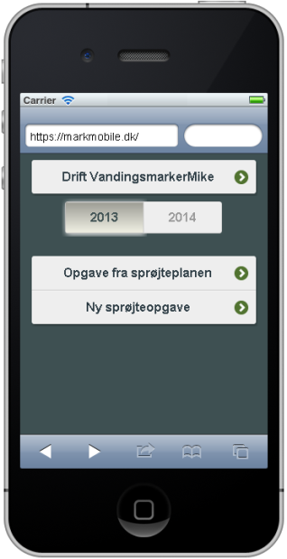
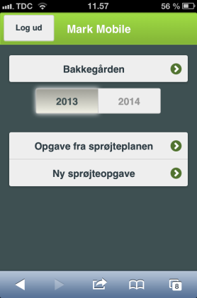
Mark Mobile
Kan registrere på flere marker fordelt på flere bedrifter i én arbejdsgang
Kører på alt: Android, Apple og Windows Phone – iPads, tablets og mobiltelefoner
Udvides med såning, jordbehandling, gødning og høstudbytter til foråret 2013

Slide 4
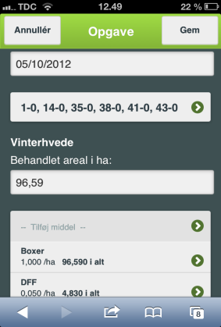
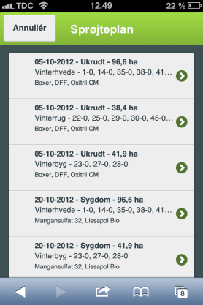
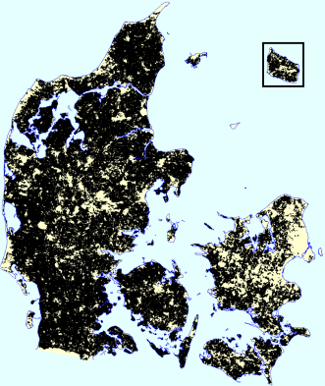
Mark Mobile – lettere bliver det ikke at komme i gang
26.000 landmænd har data klar allerede

Slide 5
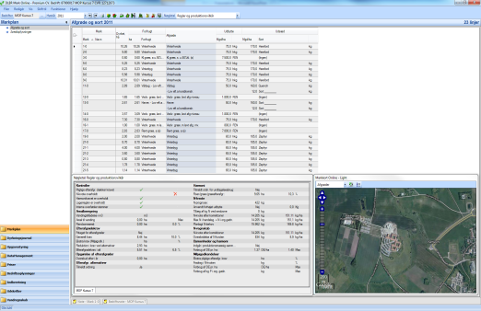
Mark Online
Fire versioner
Pesticidkontrol og SJI
Planlægning, opfølgning Enkeltbetaling
Timer på mandskab og maskiner
Gødningsregnskab
Priser og økonomi
Vandregnskab

Slide 6
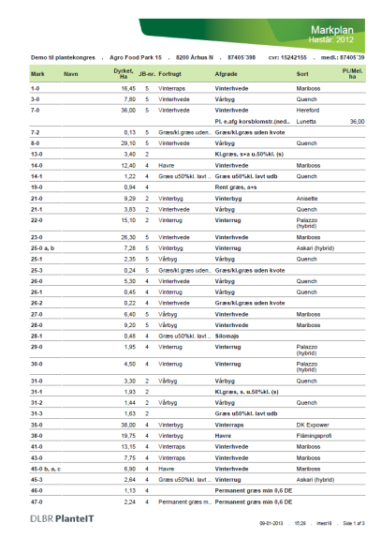
Udbytte
Overblik
Markplan / sædskifteoversigt

Slide 7
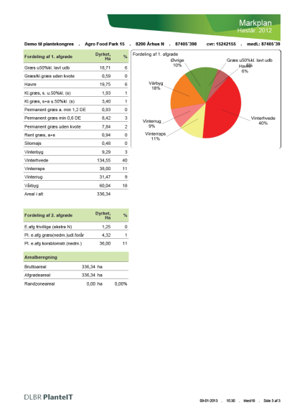
Udbytte
Overblik
Markplan / sædskifteoversigt
Arealfordeling

Slide 8
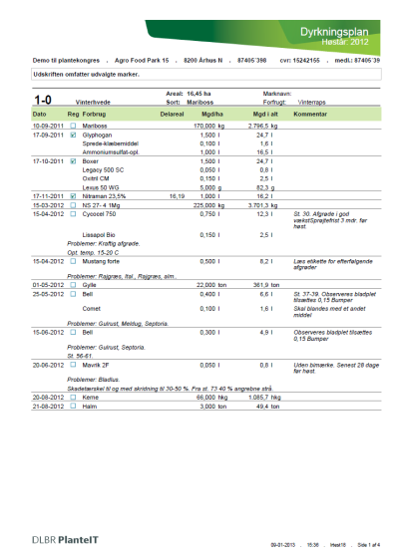
Udbytte
Overblik
Markplan / sædskifteoversigt
Arealfordeling
Dyrkningsplaner

Slide 9
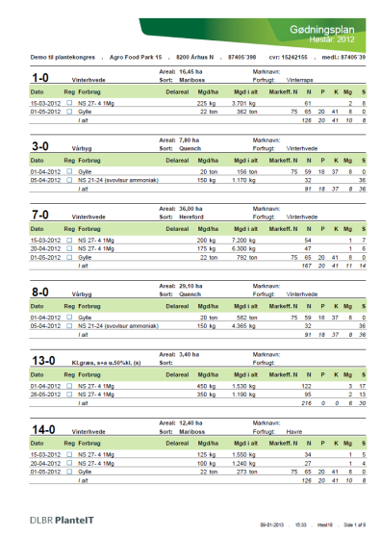
Udbytte
Overblik
Markplan / sædskifteoversigt
Arealfordeling
Dyrkningsplaner
Gødningsplan

Slide 10
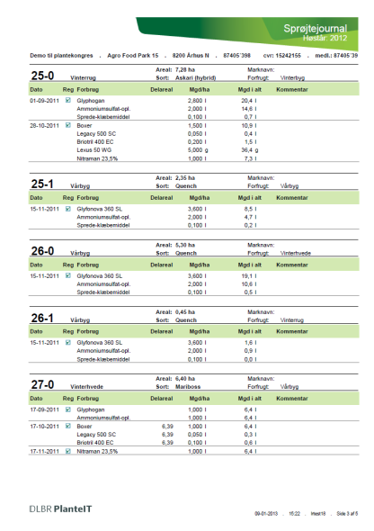
Udbytte
Overblik
Markplan / sædskifteoversigt
Arealfordeling
Dyrkningsplaner
Gødningsplan
Sprøjtejournal / SJI

Slide 11
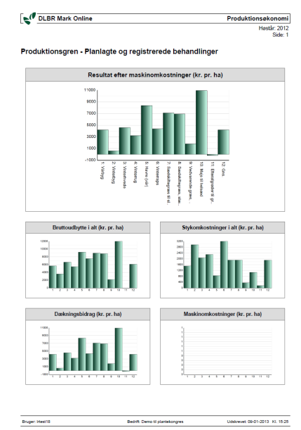
Udbytte
Overblik
Markplan / sædskifteoversigt
Arealfordeling
Dyrkningsplaner
Gødningsplan
Sprøjtejournal / SJI
DB1 og DB2

Slide 12
Udbytte
Overblik
Markplan / sædskifteoversigt
Arealfordeling
Dyrkningsplaner
Gødningsplan
Sprøjtejournal / SJI
DB1 og DB2
..

Slide 13
Læs mere på www.dlbr.dk/planteit
Mange tak for opmærksomheden!

